Slide 1
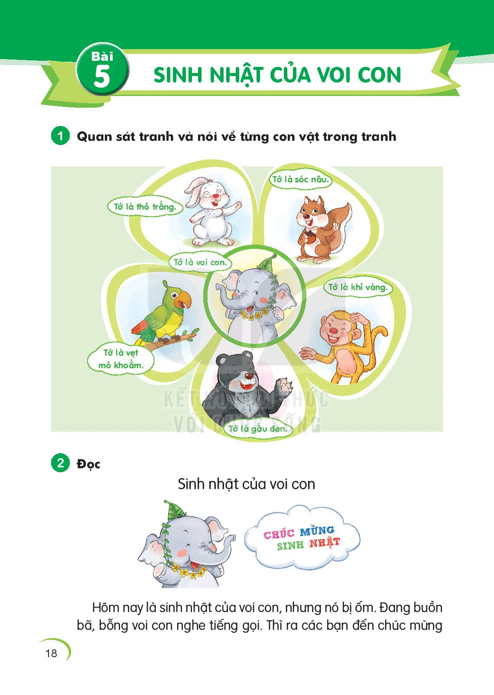

Slide 3
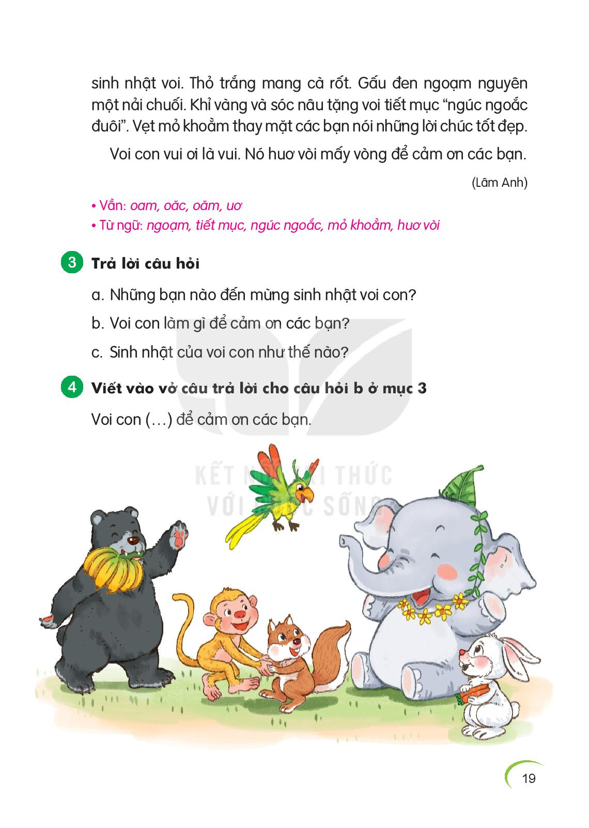

Slide 7
Khỉ vàng và sóc nâu / tặng voi / tiết mục “ngúc ngoắc đuôi”.
Vẹt mỏ khoằm / thay mặt các bạn / nói những lời chúc tốt đẹp.

Slide 11
Viết câu trả lời cho câu hỏi b ở mục 3
huơ vòi để cảm ơn các bạn.
Voi con
(…) để cảm ơn các bạn.

Slide 12


Slide 13

Voi con huơ vòi để cảm ơn các bạn.

Slide 14
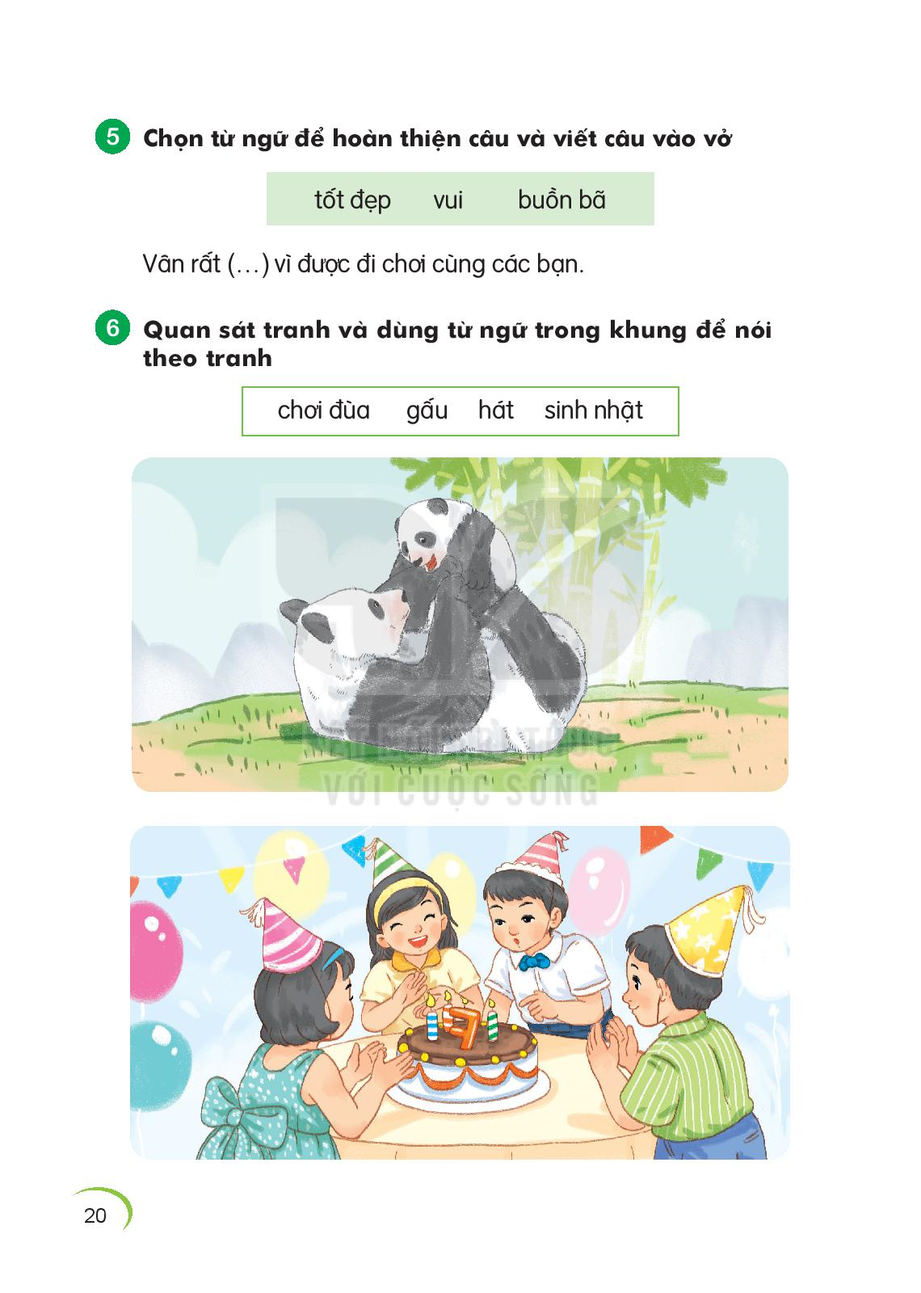

Slide 15
5. Chọn từ ngữ để hoàn thiện câu và viết câu vào vở
tốt đẹp
vui
buồn bã
Vân rất vì được đi cùng các bạn.
(…)

Slide 16
Vân ςất vui vì được đi chΠ cùng các bạn.

Slide 18
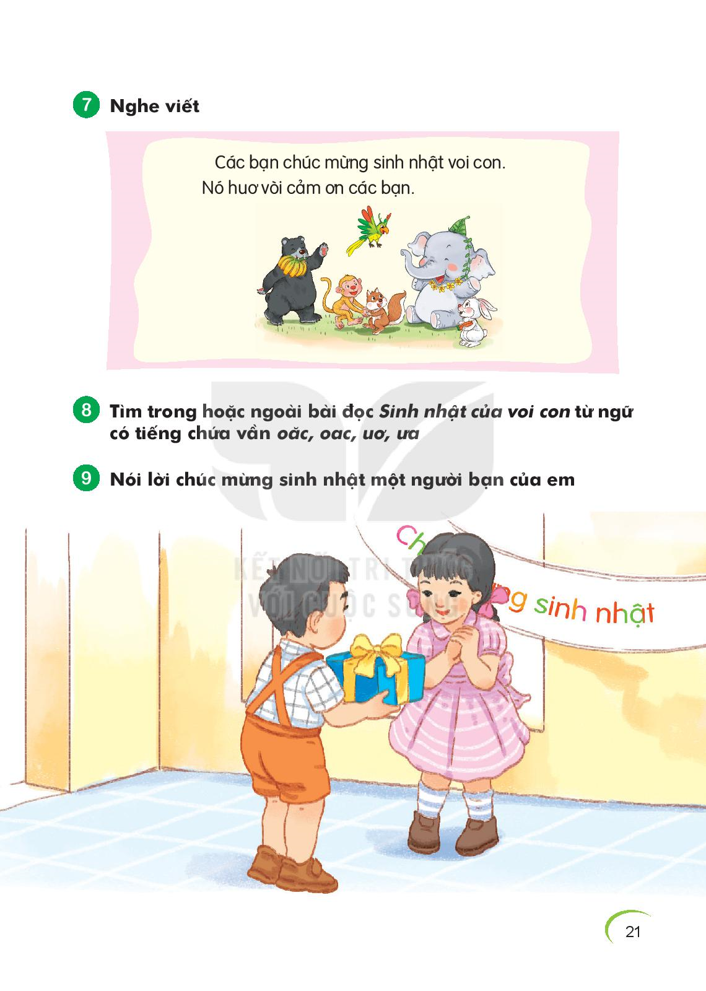

Slide 19
Các bạn chúc mừng sinh nhật voi con. Nó
huơ vòi cảm ơn các bạn.

